Slide 1


Umorismo vol. 2

Slide 2
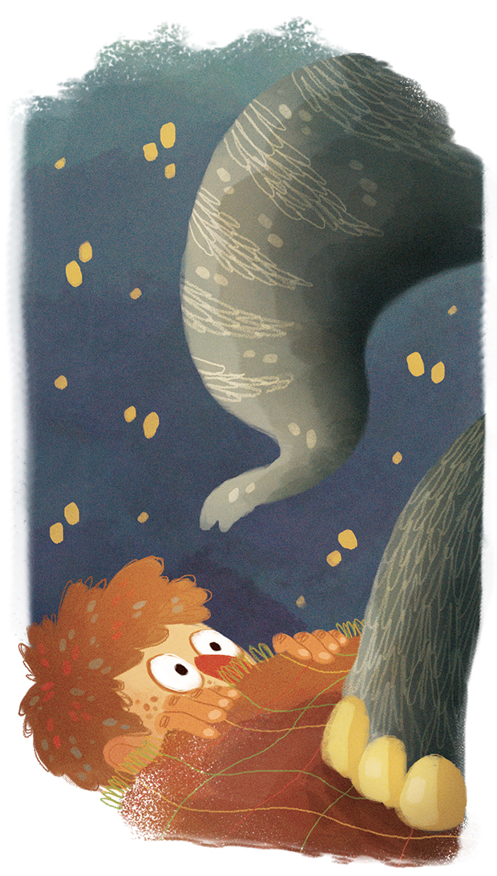

Che cos’è il racconto comico
Umorismo: dall’inglese humour, la capacità di cogliere il lato insolito e divertente delle cose.
Comicità: dal latino comoedia, era un’opera teatrale che presentava personaggi e situazioni divertenti.
I racconti umoristici o comici sono racconti scritti con il preciso intento di divertire, provocare il riso, comunicare serenità e allegria.

Slide 3
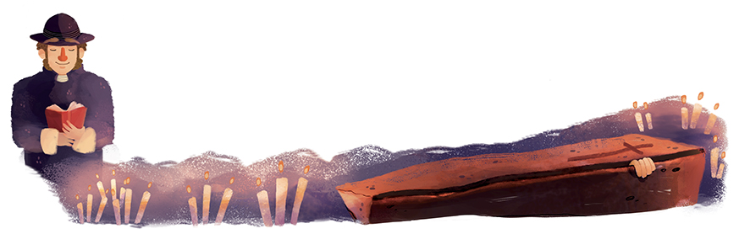
Le tecniche umoristiche
Il personaggio comico: l’autore, esagerando difetti comuni, descrive un personaggio comico per il suo aspetto, per il suo carattere, per le sue abitudini e crea una caricatura.
La situazione comica: situazioni normali presentano alcuni aspetti insoliti.
Un’azione compiuta da un personaggio inconsueto (una vecchietta che sfreccia sui pattini a rotelle);
azioni normali che, ripetute o accostate ad altre, diventano paradossali e divertenti (salutare all’infinito una persona o spalmarsi sul viso il dentifricio);
episodi drammatici che diventano tragi-comici grazie al contrasto fra ciò che di “grave” accade e il tono tranquillo e distaccato con cui viene narrato.
3. Il linguaggio comico: l’autore usa giochi di parole, equivoci linguistici, espressioni iperboliche, modi di dire gergali, sbruffonate.

Slide 4

L’umorismo fa riflettere
Spesso la principale intenzione dello scrittore comico è di farci riflettere sui difetti e sulle debolezze degli esseri umani e sulle ingiustizie della società. Nei racconti di questo tipo prevalgono:
ironia, si dice il contrario di ciò che si vuol esprimere, lasciando intendere ciò che realmente si pensa;
satira, si criticano i comportamenti e le idee diffuse nella società con le quali non si è d’accordo, ridicolizzandole;
sarcasmo, si usano forme di satira e di ironia amare, pungenti.
umorismo nero, si usano elementi macabri per far ridere.

Slide 5
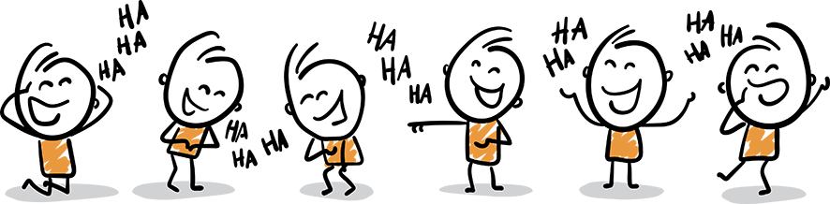
Il senso dell’umorismo
La percezione del comico è soggettiva: può succedere che una situazione risulti estremamente comica per qualcuno ma lasci altri del tutto indifferenti.
I racconti umoristici fanno leva su tipi diversi di comicità, congeniali a sensi dell’umorismo diversi.
Il senso dell’umorismo aiuta a prendere la vita con filosofia e a migliorare i rapporti tra le persone perché ridere allenta le tensioni. Inoltre stimola l’intelligenza creativa, il pensiero laterale che scopre aspetti imprevedibili, e perciò comici, in una realtà ovvia.

Slide 6


Gli scrittori
Tra i più noti e abili scrittori di romanzi e racconti comici, ricordiamo:
lo statunitense Mark Twain, con le avventure di Tom Sawyer e Huckleberry Finn;
l’inglese Jerome Klapka Jerome (Tre uomini in barca).
l’inglese Roald Dahl con i suoi romanzi per ragazzi (Matilde, Le streghe, La fabbrica di cioccolato, …) ricchi di umorismo e di ironia;
gli italiani Achille Campanile, Giovanni Guareschi, Stefano Benni, Paolo Villaggio, Michele Serra e il grande Gianni Rodari con i suoi molti romanzi per ragazzi (Gip nel televisore, C’era due volte il barone Lamberto, Gelsomino nel paese dei bugiardi, …).

